Slide 1
Statistiek: college 10
De chi-kwadraatverdeling

Slide 2
Terugblik
Punt- en intervalschatters
Betrouwbaarheid- en voorspellingsintervallen
De methode van hypothesetoetsen
Hypothesetoetsen voor het gemiddelde van de normale verdeling

Slide 3

Leerdoelen
Aan het eind van dit college kunnen studenten:
De eigenschappen van de chi-kwadraatverdeling benoemen en uitleggen
De verschillende situaties kunnen benoemen waarin de chi-kwadraatverdeling een rol speelt.
De chi-kwadraatverdeling gebruiken om een betrouwbaarheidsinterval te kunnen bepalen voor de standaardafwijking $σ$
Met behulp van de chi-kwadraatverdeling onafhankelijkheidstoetsen en aanpassingstoetsen (goodness-of-fit tests) uitvoeren

Slide 4
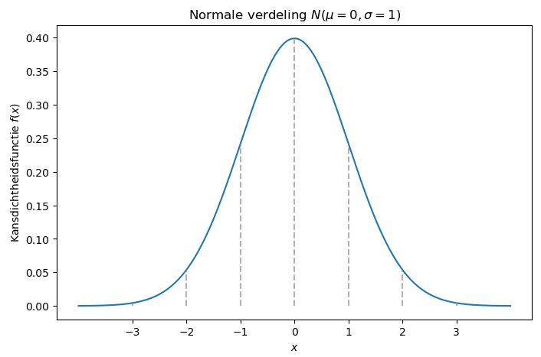

Recap: de standaardnormale verdeling $Z∼N(0,1)$
Gemiddelde $μ=0$ en standaardafwijking $σ=1$
Symmetrisch rond $x=0$
Belkromme
Standaardisatie van normale verdeling

Slide 5
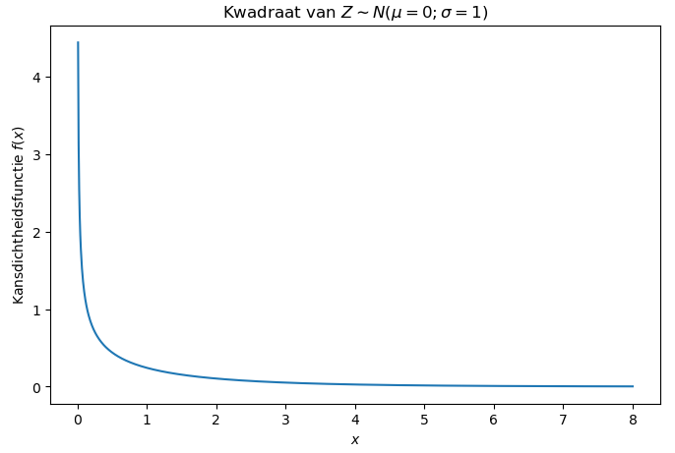

Wat kunnen we zeggen over het kwadraat $Z^{2}$ voor $Z∼N\left(0,1\right)$?
$Z^{2}≥0$: waarden zijn nooit negatief
Niet meer symmetrisch
Bouwsteen voor de chi-kwadraatverdeling
Kansdichtheidsfunctie van $Z$ | Kansdichtheidsfunctie van $Z^{2}$

Slide 6

De chi-kwadraatverdeling
De chi-kwadraatverdeling is een continue kansverdeling die hoort bij de som van $n$ kwadraten van standaardnormaal verdeelde kansvariabelen:
$$X=Z_{1}^{2}+Z_{2}^{2}+…+Z_{n}^{2}∼χ_{n}^{2}$$
Eigenschappen:
We noemen het getal $n$ ook wel het aantal vrijheidsgraden van de chi-kwadraatverdeling
$E\left[X\right]=n$
$Var\left(X\right)=2∗n$
Merk op: varianties en steekproefvarianties zijn ook sommen van kwadraten!

Slide 7
De chi-kwadraatverdeling
interactive-chisq.streamlit.app

Slide 8
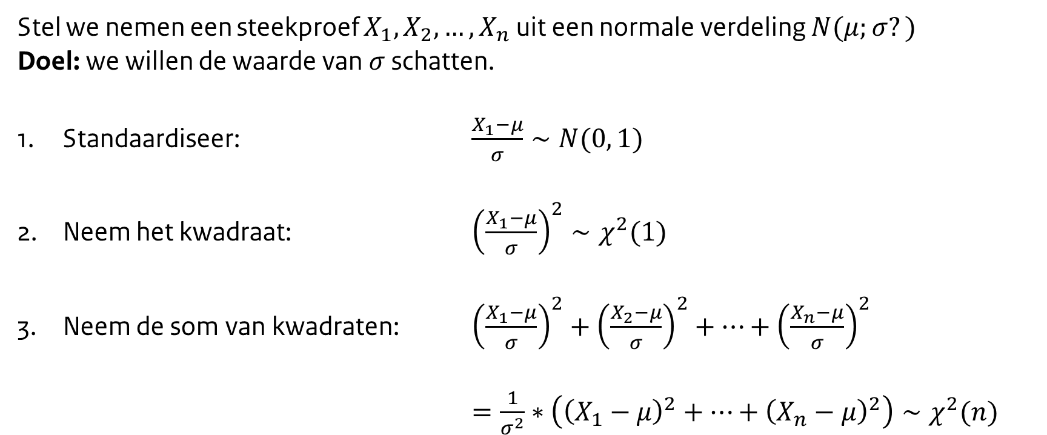
Toepassing 1: betrouwbaarheidsinterval voor $σ$ bij normale verdeling
Stel we nemen een steekproef $X_{1},X_{2},…, X_{n}$ uit een normale verdeling $N(μ;σ?)$
Doel: we willen de waarde van $σ$ schatten.
Standaardiseer: $\frac{X_{1}−μ}{σ}∼N(0, 1)$
Neem het kwadraat: ${\left(\frac{X_{1}−μ}{σ}\right)}^{2}∼χ^{2}(1)$
Neem de som van kwadraten: ${\left(\frac{X_{1}−μ}{σ}\right)}^{2}+{\left(\frac{X_{2}−μ}{σ}\right)}^{2}+…+{\left(\frac{X_{n}−μ}{σ}\right)}^{2}$
$=\frac{1}{σ^{2}}∗\left({\left(X_{1}−μ\right)}^{2}+…+{\left(X_{n}−μ\right)}^{2}\right)∼χ^{2}(n)$

Slide 9
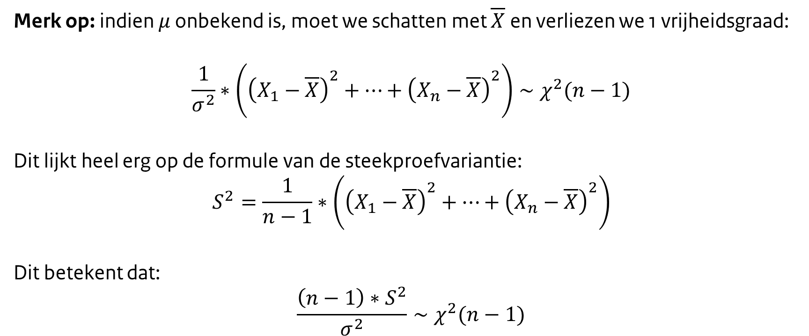
Toepassing 1: betrouwbaarheidsinterval voor $σ$ bij normale verdeling
Merk op: indien $μ$ onbekend is, moet we schatten met $\overline{X}$ en verliezen we 1 vrijheidsgraad:
$$\frac{1}{σ^{2}}∗\left({\left(X_{1}−\overline{X}\right)}^{2}+…+{\left(X_{n}−\overline{X}\right)}^{2}\right)∼χ^{2}(n−1)$$
Dit lijkt heel erg op de formule van de steekproefvariantie:
$$S^{2}=\frac{1}{n−1}∗\left({\left(X_{1}−\overline{X}\right)}^{2}+…+{\left(X_{n}−\overline{X}\right)}^{2}\right)$$
Dit betekent dat:
$$\frac{\left(n−1\right)∗S^{2}}{σ^{2}}∼χ^{2}(n−1)$$

Slide 10
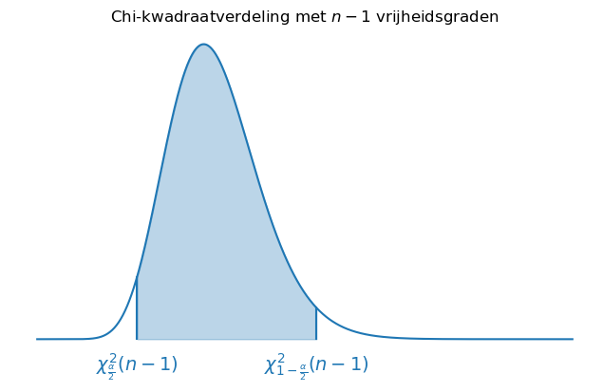

Toepassing 1: betrouwbaarheidsinterval voor $σ$ bij normale verdeling
$95\%$-betrouwbaarheidsinterval ($α=0,05)$:
$χ_{α/2}^{2}(n−1)≤\frac{\left(n−1\right)∗S^{2}}{σ^{2}}≤χ_{1−α/2}^{2}(n−1)$
Oftewel $g_{L}≤σ^{2}≤g_{R}$ met
$g_{L}=\frac{\left(n−1\right)∗S^{2}}{χ_{1−α/2}^{2}\left(n−1\right)}=\frac{\left(n−1\right)∗S^{2}}{χ_{0.975}^{2}\left(n−1\right)}$
$g_{R}=\frac{\left(n−1\right)∗S^{2}}{χ_{α/2}^{2}\left(n−1\right)}=\frac{\left(n−1\right)∗S^{2}}{χ_{0.025}^{2}\left(n−1\right)}$

Slide 11

Voorbeeld: betrouwbaarheidsinterval voor $σ$ bij normale verdeling
Tijdens de algemene militaire opleiding wordt bij een peloton van 30 reservisten gemeten hoe lang er wordt gedaan over de opzet van een bivak. De tijd die elk van de soldaten nodig heeft om het bivak op te zetten wordt gemeten:
Gemiddelde tijd $\overline{x}=45$ minuten
Standaardafwijking $s=5$ minuten.
Stel een 95%-betrouwbaarheidsinterval op voor de standaardafwijking $σ$ in de tijd die soldaten nodig hebben om hun bivak op te zetten.

Slide 12
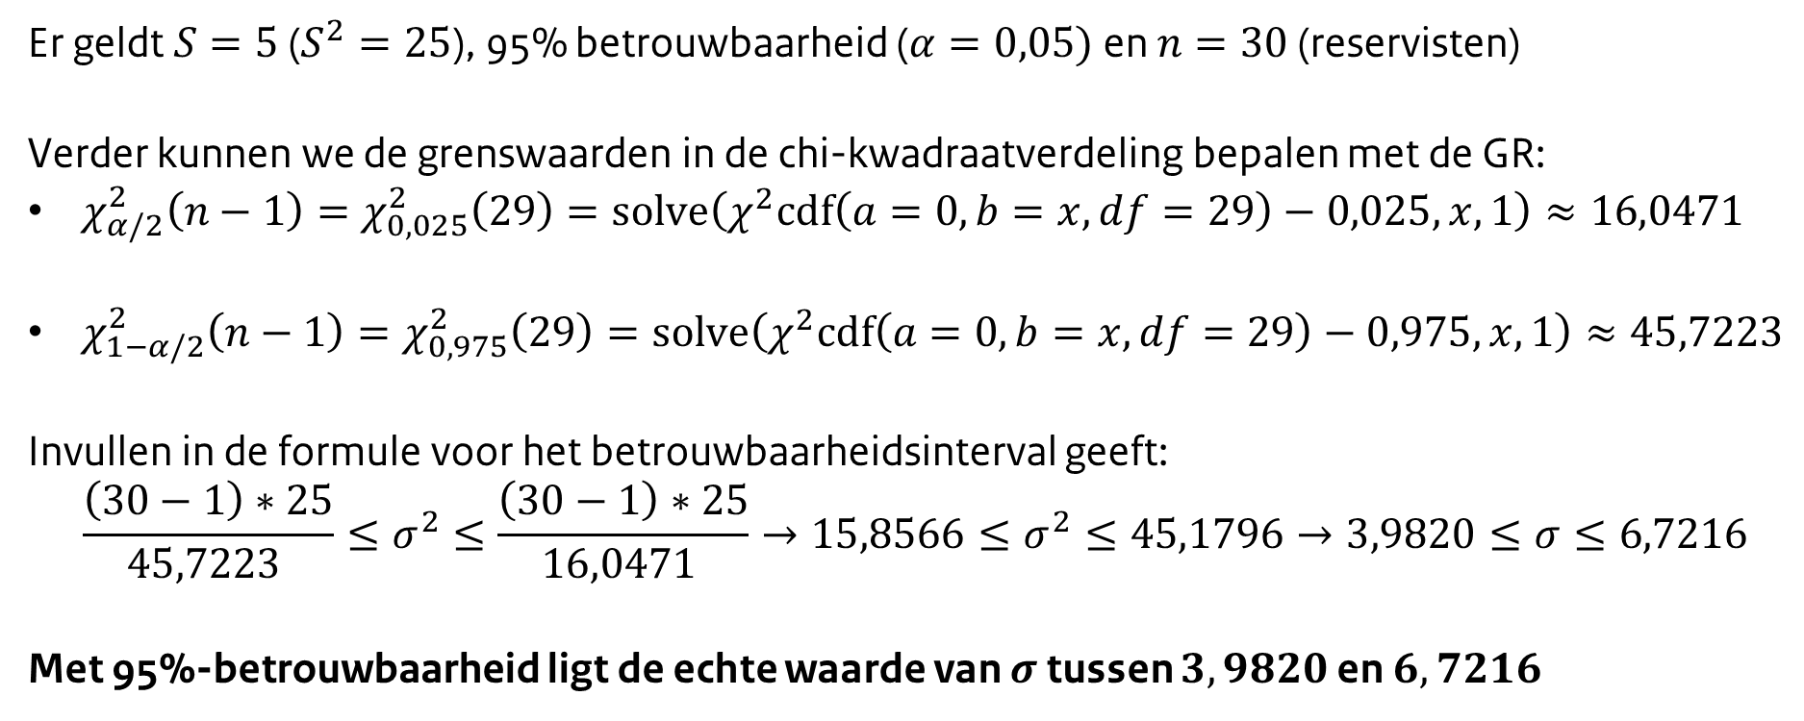
Voorbeeld: betrouwbaarheidsinterval voor $σ$ bij normale verdeling
Er geldt $S=5$ ($S^{2}=25$), 95% betrouwbaarheid ($α=0,05)$ en $n=30$ (reservisten)
Verder kunnen we de grenswaarden in de chi-kwadraatverdeling bepalen met de GR:
$χ_{α/2}^{2}\left(n−1\right)=χ_{0,025}^{2}\left(29\right)=solve\left(χ^{2}cdf\left(a=0,b=x,df=29\right)−0,025, x, 1\right)≈16,0471$
$χ_{1−α/2}^{2}\left(n−1\right)=χ_{0,975}^{2}\left(29\right)=solve\left(χ^{2}cdf\left(a=0,b=x,df=29\right)−0,975, x, 1\right)≈45,7223$
Invullen in de formule voor het betrouwbaarheidsinterval geeft:
$$\frac{\left(30−1\right)∗25}{45,7223 }≤σ^{2}≤\frac{\left(30−1\right)∗25}{16,0471 }→15,8566≤σ^{2}≤45,1796→3,9820≤σ≤6,7216$$
Met 95%-betrouwbaarheid ligt de echte waarde van $σ$ tussen $3,9820$ en $6,7216$

Slide 13

Toepassing 2: $χ^{2}$-toets voor onafhankelijkheid
Stel dat we willen onderzoeken onder de gewonde soldaten tijdens een oorlogsmissie of het type verwonding samenhangt met hun taak tijdens de missie.
$\text{Interactie} \text{tussen} \text{twee} \text{categorische}\text{ (}\text{nominale}\text{ / }\text{ordinale}\text{) }\text{variabelen}$
Doel: toetsen of deze twee variabelen (type verwonding / taakstelling) onafhankelijk zijn.

Slide 14
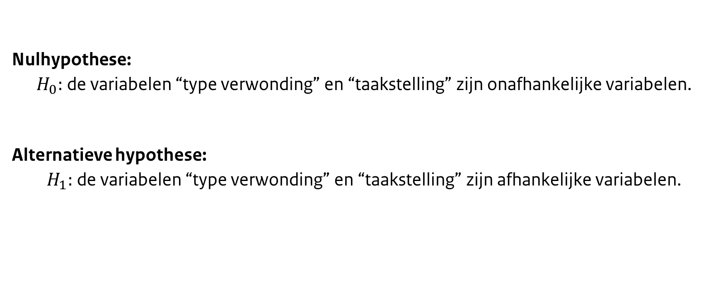
Stap 1: hypotheses formuleren
Nulhypothese:
$H_{0}:$de variabelen “type verwonding” en “taakstelling” zijn onafhankelijke variabelen.
Alternatieve hypothese:
$H_{1}:$de variabelen “type verwonding” en “taakstelling” zijn afhankelijke variabelen.

Slide 15
Stap 2: data verzamelen
Op basis van een steekproef van 150 gewonde militairen tijdens een oorlogsmissie zijn de volgende data verzameld.
 |  | Taakstelling
 |  | Patrouille | Mijnruiming | Logistiek | Totaal
Type verwonding | Hoofd | 12 | 18 | 30 | 60
 | Romp | 8 | 22 | 20 | 50
 | Ledematen | 10 | 10 | 20 | 40
 | Totaal | 30 | 50 | 70 | 150

Slide 16
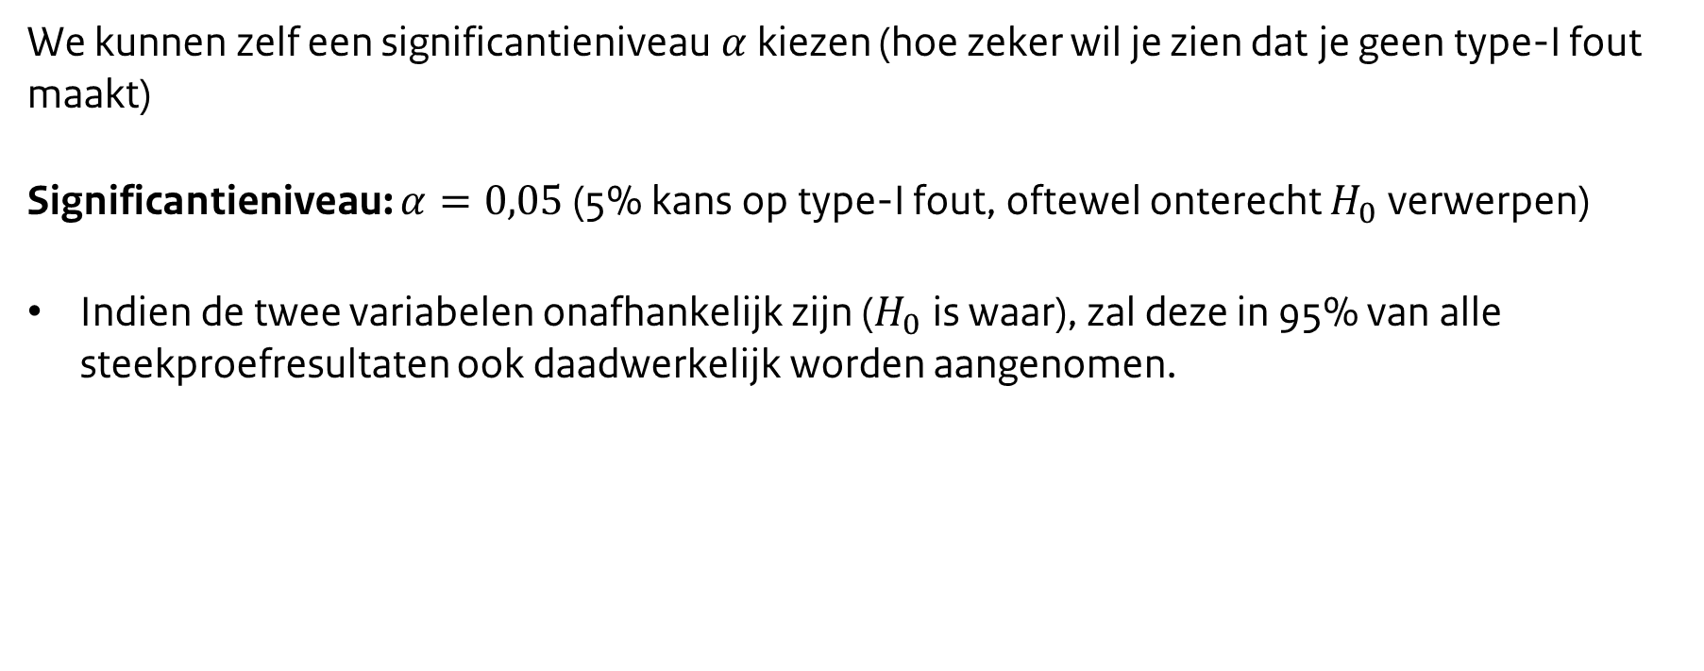
Stap 3: Bepaal significantieniveau $α$ (kans op type-I fout) en toetsingsgrootheid
We kunnen zelf een significantieniveau $α$ kiezen (hoe zeker wil je zien dat je geen type-I fout maakt)
Significantieniveau: $α=0,05$ (5% kans op type-I fout, oftewel onterecht $H_{0}$ verwerpen)
Indien de twee variabelen onafhankelijk zijn ($H_{0}$ is waar), zal deze in 95% van alle steekproefresultaten ook daadwerkelijk worden aangenomen.

Slide 17
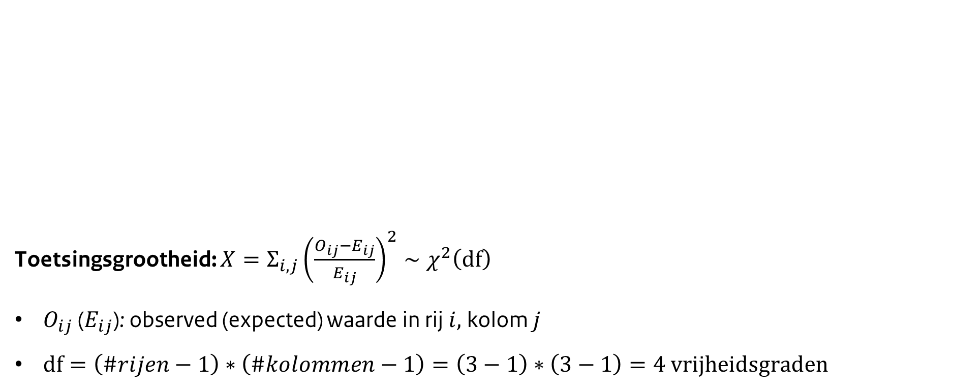
Stap 3: Bepaal significantieniveau $α$ (kans op type-I fout) en toetsingsgrootheid
Toetsingsgrootheid: $X=Σ_{i,j}{\left(\frac{O_{ij}−E_{ij}}{E_{ij}}\right)}^{2}∼χ^{2}\left(df\right)$
$O_{ij}$ ($E_{ij}$): observed (expected) waarde in rij $i,$kolom $j$
$df=\left(\#rijen−1\right)∗\left(\#kolommen−1\right)=\left(3−1\right)∗\left(3−1\right)=4$ vrijheidsgraden
Geobserveerde frequenties uit data (“observed”) | Verwachte frequenties (“expected”)
 |  | Taakstelling
 |  | Patrouille | Mijnruiming | Logistiek | Totaal
Type verwonding | Hoofd | 12 | 18 | 30 | 60
 | Romp | 8 | 22 | 20 | 50
 | Ledematen | 10 | 10 | 20 | 40
 | Totaal | 30 | 50 | 70 | 150
 |  | Taakstelling
 |  | Patrouille | Mijnruiming | Logistiek | Totaal
Type verwonding | Hoofd | 12 | 20 | 28 | 60
 | Romp | 10 | 16,6666 | 23,3333 | 50
 | Ledematen | 8 | 13,3333 | 18,6666 | 40
 | Totaal | 30 | 50 | 70 | 150

Slide 18
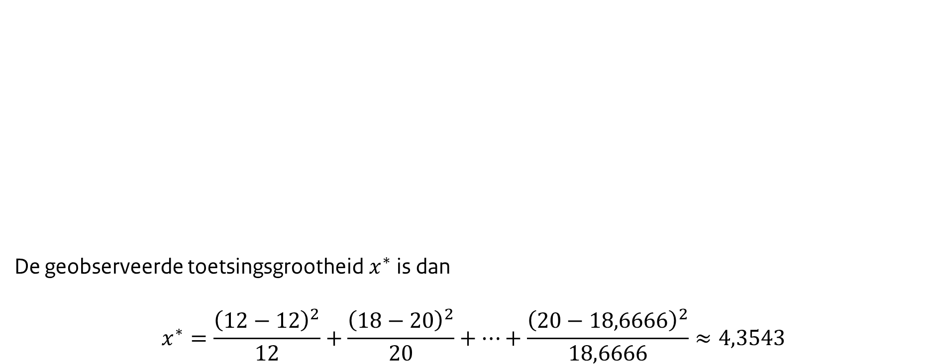
Stap 3: Bepaal significantieniveau $α$ (kans op type-I fout) en toetsingsgrootheid
De geobserveerde toetsingsgrootheid$x^{∗}$ is dan
$$x^{∗}=\frac{{\left(12−12\right)}^{2}}{12}+\frac{{\left(18−20\right)}^{2}}{20}+…+\frac{{\left(20−18,6666\right)}^{2}}{18,6666}≈4,3543$$
Geobserveerde frequenties uit data (“observed”) | Verwachte frequenties (“expected”)
 |  | Taakstelling
 |  | Patrouille | Mijnruiming | Logistiek | Totaal
Type verwonding | Hoofd | 12 | 18 | 30 | 60
 | Romp | 8 | 22 | 20 | 50
 | Ledematen | 10 | 10 | 20 | 40
 | Totaal | 30 | 50 | 70 | 150
 |  | Taakstelling
 |  | Patrouille | Mijnruiming | Logistiek | Totaal
Type verwonding | Hoofd | 12 | 20 | 28 | 60
 | Romp | 10 | 16,6666 | 23,3333 | 50
 | Ledematen | 8 | 13,3333 | 18,6666 | 40
 | Totaal | 30 | 50 | 70 | 150

Slide 19
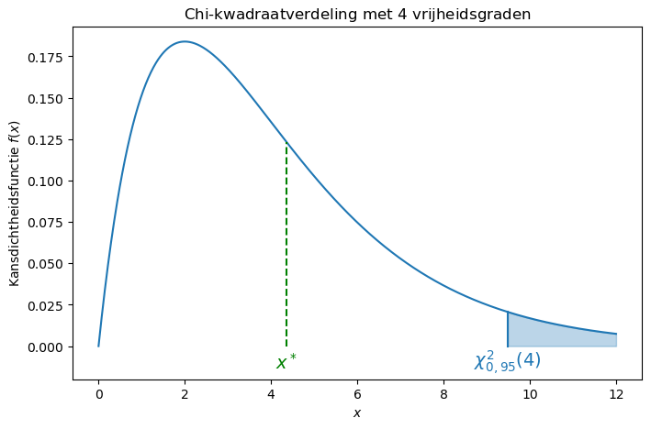

Stap 4: bepaal met de toetsingsgrootheid of $H_{0}$ moet worden verworpen.
De geobserveerde toetsingsgrootheid $x^{∗}≈4,3543$ komt uit een $χ^{2}(4)$-verdeling.
Methode 1 (kritiek gebied):
Het kritieke gebied wordt gegeven door
$$x≥χ_{0,95}^{2}\left(4\right)=9,4877$$
$→x^{∗}$ ligt niet in het kritieke gebied
$→$ $H_{0}$ wordt niet verworpen!

Slide 20
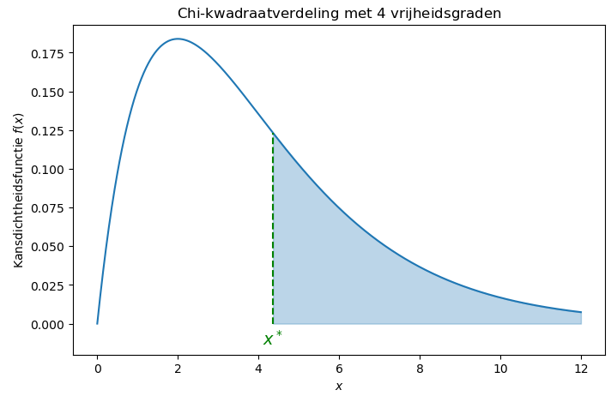

Stap 4: bepaal met de toetsingsgrootheid of $H_{0}$ moet worden verworpen.
De geobserveerde toetsingsgrootheid $x^{∗}≈4,3543$ komt uit een $χ^{2}(4)$-verdeling.
Methode 2 ($p$-waarde):
Het $p$-waarde wordt gegeven door
$$p=P\left(X≥x^{∗}\right) \\ =χ^{2}cdf\left(x^{∗};{10}^{10};4\right) \\ =0,3602$$
$$→p>α$$
$→$ $H_{0}$ wordt niet verworpen!

Slide 21

Stap 5: formuleer een duidelijke conclusie in de originele context.
Volgens beide methoden (kritiek gebied / $p$-waarde) wordt er op basis van deze steekproef de nulhypothese $H_{0}$ niet verworpen.
Dat betekent dat op basis van deze steekproef onvoldoende reden is om niet aan te nemen dat de variabelen “type verwonding” en “taakstelling” tijdens een oorlogsmissie onafhankelijk zijn van elkaar.

Slide 22
Toepassing 3: aanpassingstoets (“goodness-of-fit test”)
De commandant van Paresto wil de doorstroming van de kassa’s in de kantine verbeteren. Hij wil graag weten of het aantal klanten dat op een bepaald moment tijdens de lunchpauze in de rij staat een Poissonverdeling volgt (zoals vaker verondersteld bij wachtrijen).
Doel: bestuderen in hoeverre data overeenkomen met een discrete kansverdeling

Slide 23
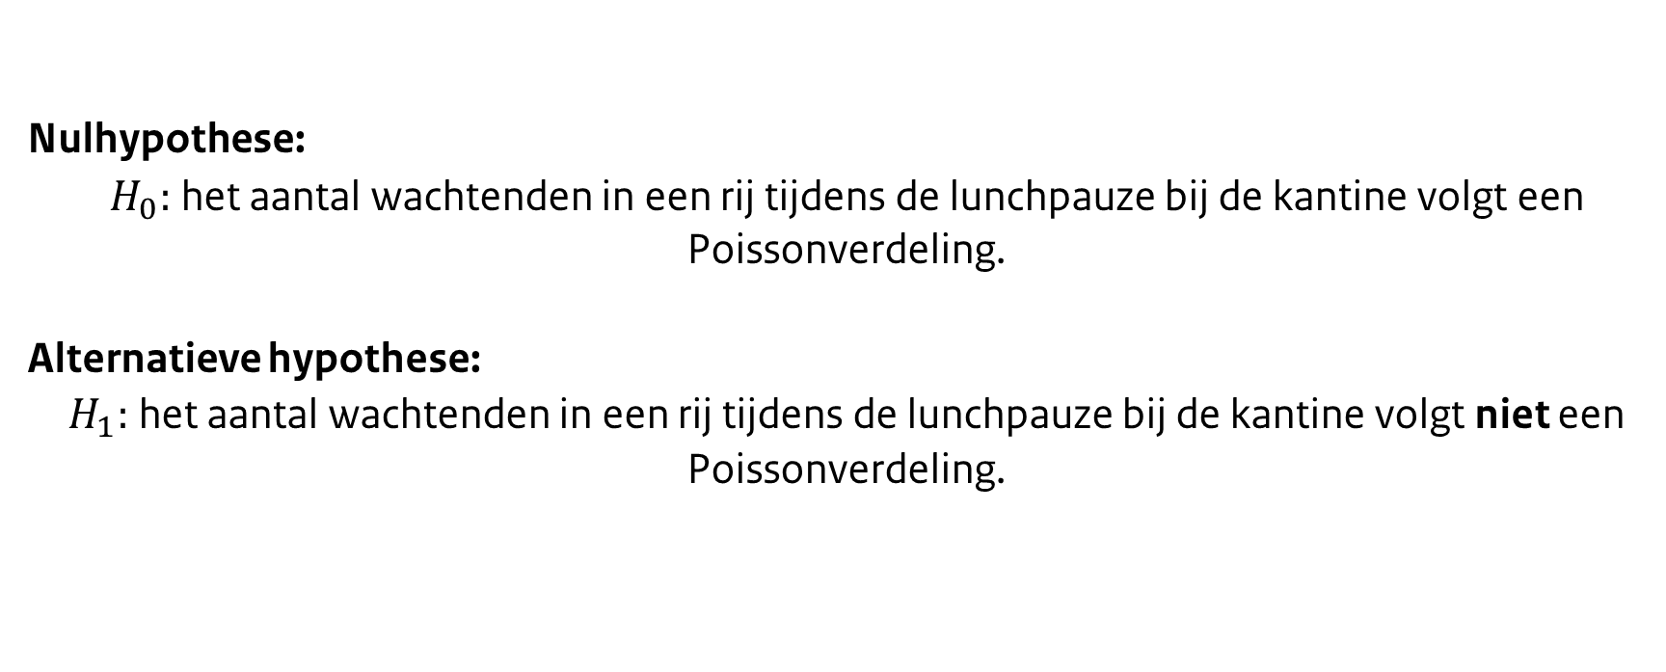
Stap 1: hypotheses formuleren
Nulhypothese:
$H_{0}:$het aantal wachtenden in een rij tijdens de lunchpauze bij de kantine volgt een Poissonverdeling.
Alternatieve hypothese:
$H_{1}:$het aantal wachtenden in een rij tijdens de lunchpauze bij de kantine volgt niet een Poissonverdeling.

Slide 24
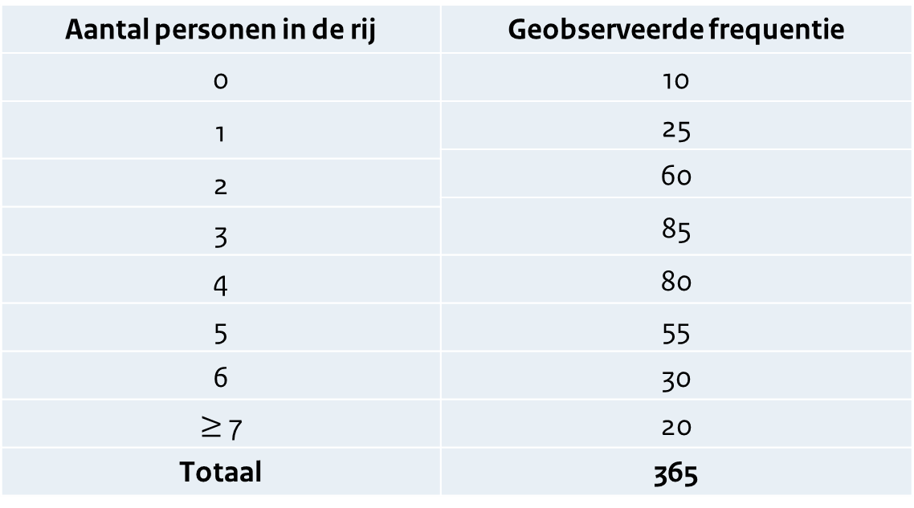
Stap 2: data verzamelen
Op basis van een steekproef van 365 willekeurig gekozen momentopnames gedurende een jaar (een per dag) zijn de volgende data verzameld (met gemiddelde 3,7).
Aantal personen in de rij | Geobserveerde frequentie
0 | 10
1 | 25
 | 60
2
 | 85
3
4 | 80
5 | 55
6 | 30
$≥$ 7 | 20
Totaal | 365

Slide 25
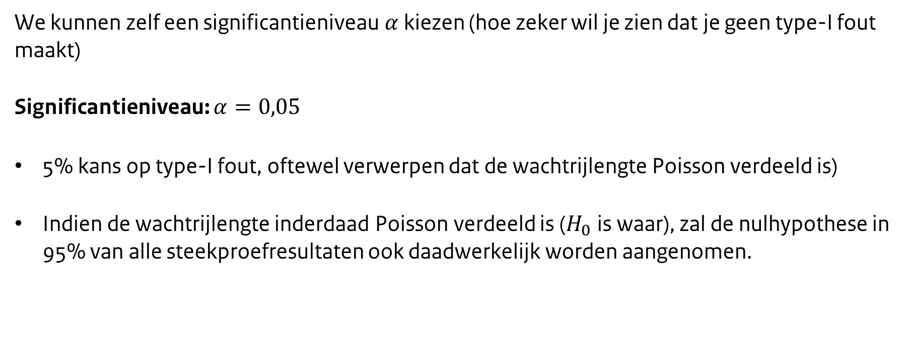
Stap 3: bepaal significantieniveau $α$ (kans op type-I fout) en toetsingsgrootheid
We kunnen zelf een significantieniveau $α$ kiezen (hoe zeker wil je zien dat je geen type-I fout maakt)
Significantieniveau: $α=0,05$
5% kans op type-I fout, oftewel verwerpen dat de wachtrijlengte Poisson verdeeld is)
Indien de wachtrijlengte inderdaad Poisson verdeeld is ($H_{0}$ is waar), zal de nulhypothese in 95% van alle steekproefresultaten ook daadwerkelijk worden aangenomen.

Slide 26

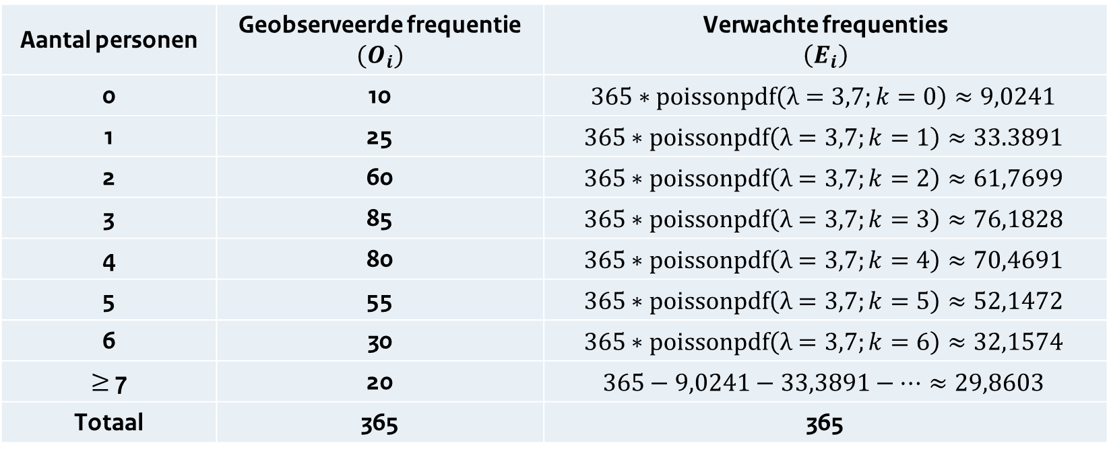
Stap 3: bepaal significantieniveau $α$ (kans op type-I fout) en toetsingsgrootheid
Onder $H_{0}$ kunnen we verwachte frequenties berekenen op basis van Poisson(3,7):
Aantal personen | Geobserveerde frequentie $(O_{i})$ | Verwachte frequenties $$\left(E_{i}\right)$$
0 | 10 | $$365∗poissonpdf\left(λ=3,7;k=0\right)≈9,0241$$
1 | 25 | $$365∗poissonpdf\left(λ=3,7;k=1\right)≈33.3891$$
2 | 60 | $$365∗poissonpdf\left(λ=3,7;k=2\right)≈61,7699$$
3 | 85 | $$365∗poissonpdf\left(λ=3,7;k=3\right)≈76,1828$$
4 | 80 | $$365∗poissonpdf\left(λ=3,7;k=4\right)≈70,4691$$
5 | 55 | $$365∗poissonpdf\left(λ=3,7;k=5\right)≈52,1472$$
6 | 30 | $$365∗poissonpdf\left(λ=3,7;k=6\right)≈32,1574$$
$≥$ 7 | 20 | $$365−9,0241−33,3891−…≈29,8603$$
Totaal | 365 | 365

Slide 27
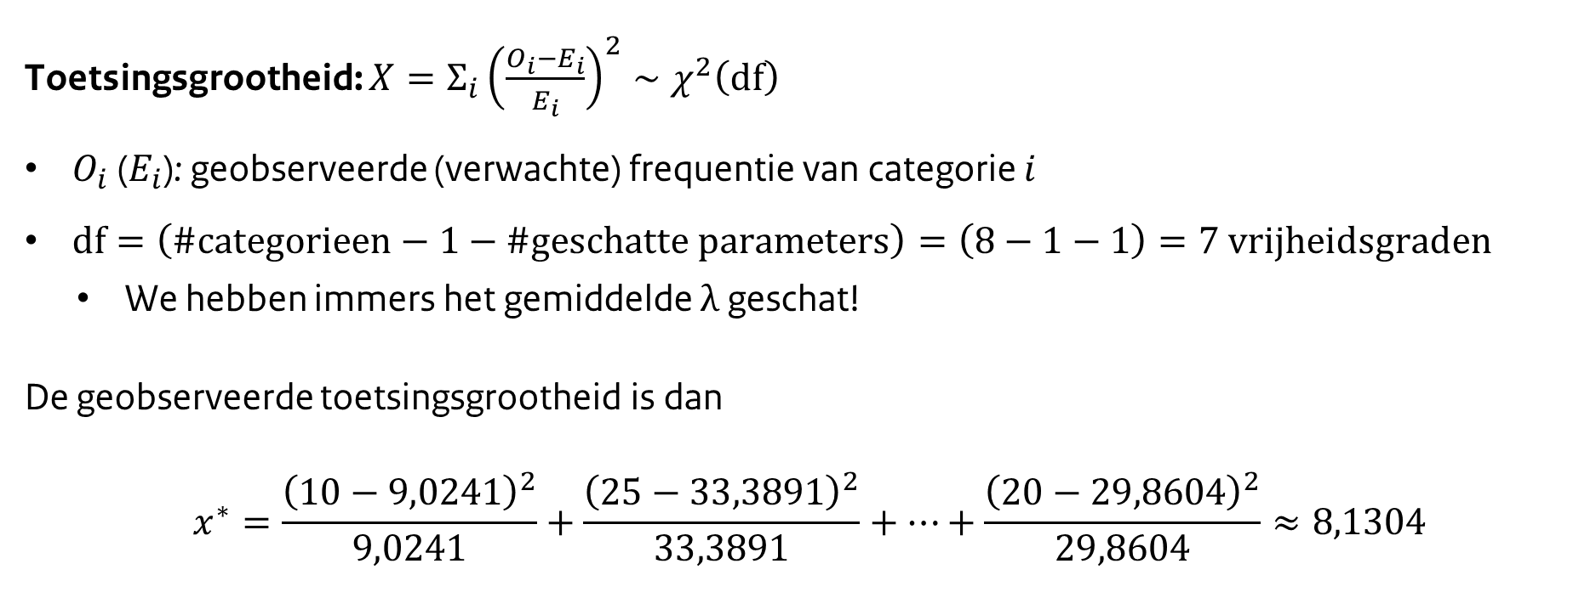
Stap 3: bepaal significantieniveau $α$ (kans op type-I fout) en toetsingsgrootheid
Toetsingsgrootheid: $X=Σ_{i}{\left(\frac{O_{i}−E_{i}}{E_{i}}\right)}^{2}∼χ^{2}\left(df\right)$
$O_{i}$ ($E_{i}$): geobserveerde (verwachte) frequentie van categorie $i$
$df=\left(\#categorieen−1−\#geschatte parameters\right)=\left(8−1−1\right)=7$ vrijheidsgraden
We hebben immers het gemiddelde $λ$ geschat!
De geobserveerde toetsingsgrootheid is dan
$$x^{∗}=\frac{{\left(10−9,0241\right)}^{2}}{9,0241}+\frac{{\left(25−33,3891\right)}^{2}}{33,3891}+…+\frac{{\left(20−29,8604\right)}^{2}}{29,8604}≈8,1304$$

Slide 28
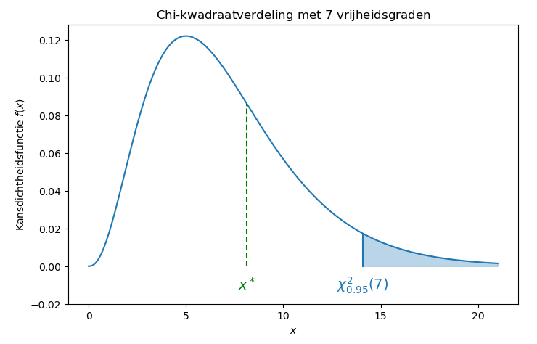

Stap 4: bepaal met de toetsingsgrootheid of $H_{0}$ moet worden verworpen.
De geobserveerde toetsingsgrootheid $x^{∗}≈8,1304$ komt uit een $χ^{2}(7)$-verdeling.
Methode 1 (kritiek gebied):
Het kritieke gebied wordt gegeven door
$$x≥χ_{0,95}^{2}\left(7\right)=14,0671$$
$→x^{∗}$ ligt niet in het kritieke gebied
$→$ $H_{0}$ wordt niet verworpen!

Slide 29
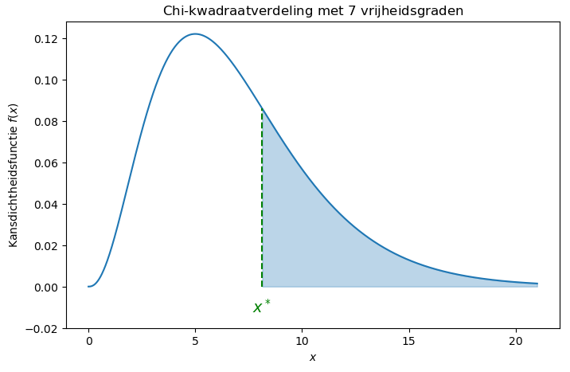

Stap 4: bepaal met de toetsingsgrootheid of $H_{0}$ moet worden verworpen.
De geobserveerde toetsingsgrootheid $x^{∗}≈8,1304$ komt uit een $χ^{2}(7)$-verdeling.
Methode 2 ($p$-waarde):
Het $p$-waarde wordt gegeven door
$$p=P\left(X≥x^{∗}\right) \\ =χ^{2}cdf\left(x^{∗};{10}^{10};7\right) \\ =0,3212$$
$$→p>α=0,05$$
$→$ $H_{0}$ wordt niet verworpen!

Slide 30

Stap 5: formuleer een duidelijke conclusie in de originele context.
Volgens beide methoden (kritiek gebied / $p$-waarde) wordt er op basis van deze steekproef de nulhypothese $H_{0}$ niet verworpen.
Dat betekent dat op basis van deze steekproef onvoldoende reden is om niet aan te nemen dat de variabele “wachtrijlengte” een Poisson verdeling volgt.

Slide 31
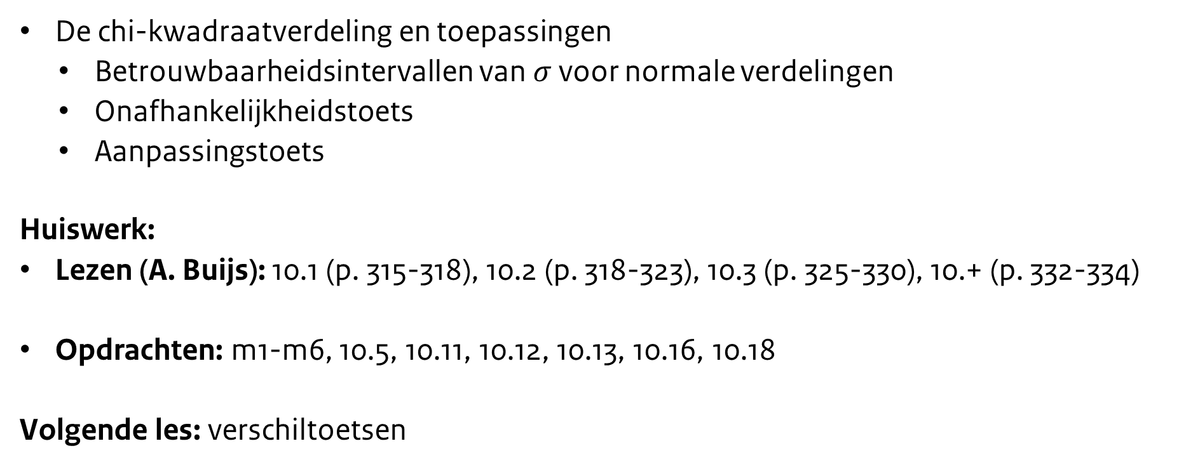
Samenvatting
De chi-kwadraatverdeling en toepassingen
Betrouwbaarheidsintervallen van $σ$ voor normale verdelingen
Onafhankelijkheidstoets
Aanpassingstoets
Huiswerk:
Lezen (A. Buijs): 10.1 (p. 315-318), 10.2 (p. 318-323), 10.3 (p. 325-330), 10.+ (p. 332-334)
Opdrachten: m1-m6, 10.5, 10.11, 10.12, 10.13, 10.16, 10.18
Volgende les: verschiltoetsen

Slide 32
Vragen?

